Slide 1

TRƯỜNG THCS BẠCH ĐẰNG, Q3
AM NHAC 8
GV: Nguyễn Kim Ngân

Slide 2
A/ ĐIỂM DANH
1. Điểm danh đầu giờ (HS mở mic – GV gọi tên – điểm danh).HS nhớ ghi số TT Trước tên, HS vào sau thì nhớ báo GV để điểm danh bổ sung.
2. HS không vào được lớp học lms thì liên hệ Thầy Huy 0907490064 hay Cô Trang VNPT 0911956868 qua zalo.
3. HS nghỉ thì PHHS nhắn tin xin phép GVCN qua zalo.

Slide 3

B/ QUY ƯỚC MÔN ÂM NHẠC
 dấu hiệu HS ghi bài ( Nếu chưa có SGK) có sách thì ghạch nd và đánh dấu chia câu đoạn nếu là bài hát, hay TĐN, nhạc lý, ANTT
dấu hiệu HS nghe nhạc
 dấu hiệu GV mời 1 HS đọc SGK (GV chuẩn bị SGK). Hay hát hoặc đọc lại câu gv đàn
Khi GV dạy hát hay TĐN, hay Nhạc lý, ANTT bài xong, HS có thắc mắc thì hỏi.
GV cho HS chép bài rất ít nên HS ở nhà lên mạng nghe bài hát, hay TĐN nhiều lần để cảm nhận đầy đủ ,có thể gởi clip cho gv,gv lấy điểm quá trình trong lớp. GV khuyến khích hs xây dựng bài trong lớp có điểm thường xuyên

Slide 4

C/ VÀO TIẾT HỌC
Tiết 3
Ôn tập bài hát: Mùa thu ngày khai trường
Âm nhạc thường thức: Nhạc sĩ Trần Hoàn
và bài hát Một mùa xuân nho nhỏ

Slide 5
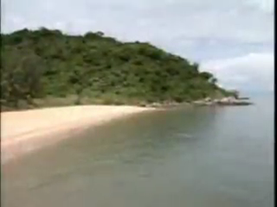
1. ÔN TẬP BÀI HÁT : Mùa thu ngày khai trường

Slide 6
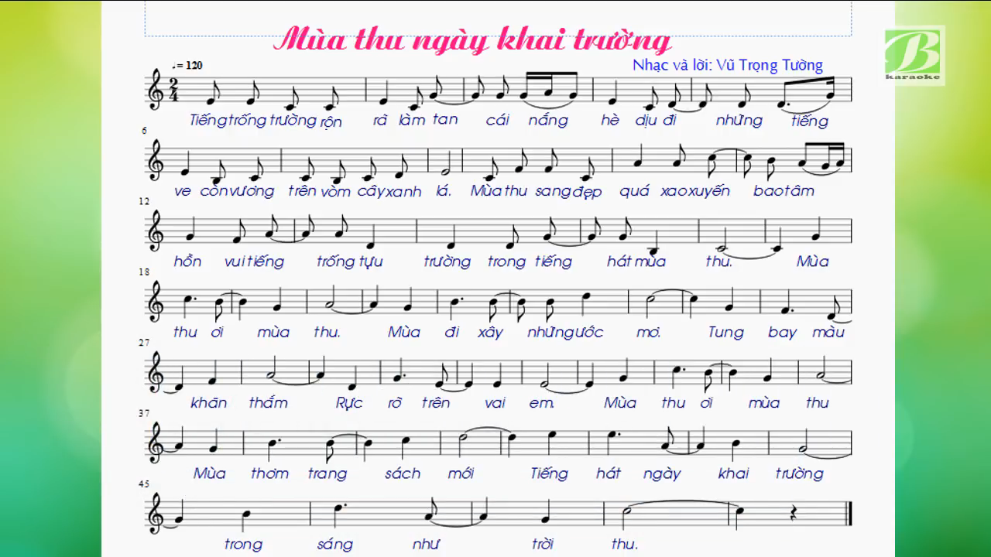

Slide 7
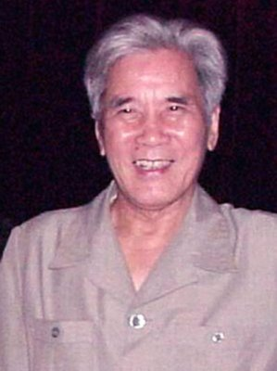
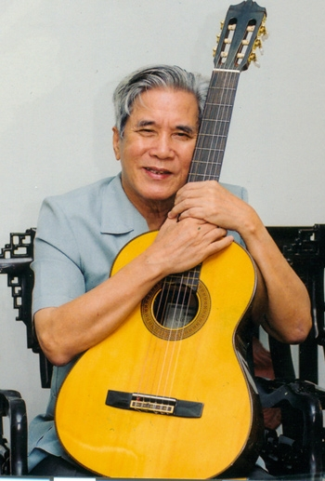

2. Âm nhạc thường thức :


Slide 8

Tên thật của nhạc sĩ là Nguyễn Tăng Hích (còn có bút danh là Hồ Thuận An), sinh năm 1928 tại Hải Lăng tỉnh Quảng Trị.

Slide 9


Ông tham gia hoạt động âm nhạc từ thời kỳ kháng chiến chống thực dân Pháp. Lúc đó ông đã sáng tác ca khúc nổi tiếng như: Sơn nữ ca, Lời Người ra đi …

Slide 10
Trong kháng chiến chống Mỹ, ông hoạt động ở chiến trường Trị-Thiên-Huế. Thời gian này ông viết các ca khúc nổi tiếng như:

Slide 11
Lời ru trên nương
Thăm bến Nhà Rồng
Lời bác dặn trước lúc đi xa …

Slide 12
Ông đã được Nhà Nước trao tặng giải thưởng Hồ Chí Minh về Văn học-Nghệ thuật.

Slide 13

Nhạc sĩ Trần Hoàn mất ngày 23/11/2003
ở Hà Nội.

Slide 14
Bài thơ Một mùa xuân nho nhỏ của nhà thơ Thanh Hải được nhạc sĩ Trần Hoàn phổ nhạc năm 1980.

Slide 15
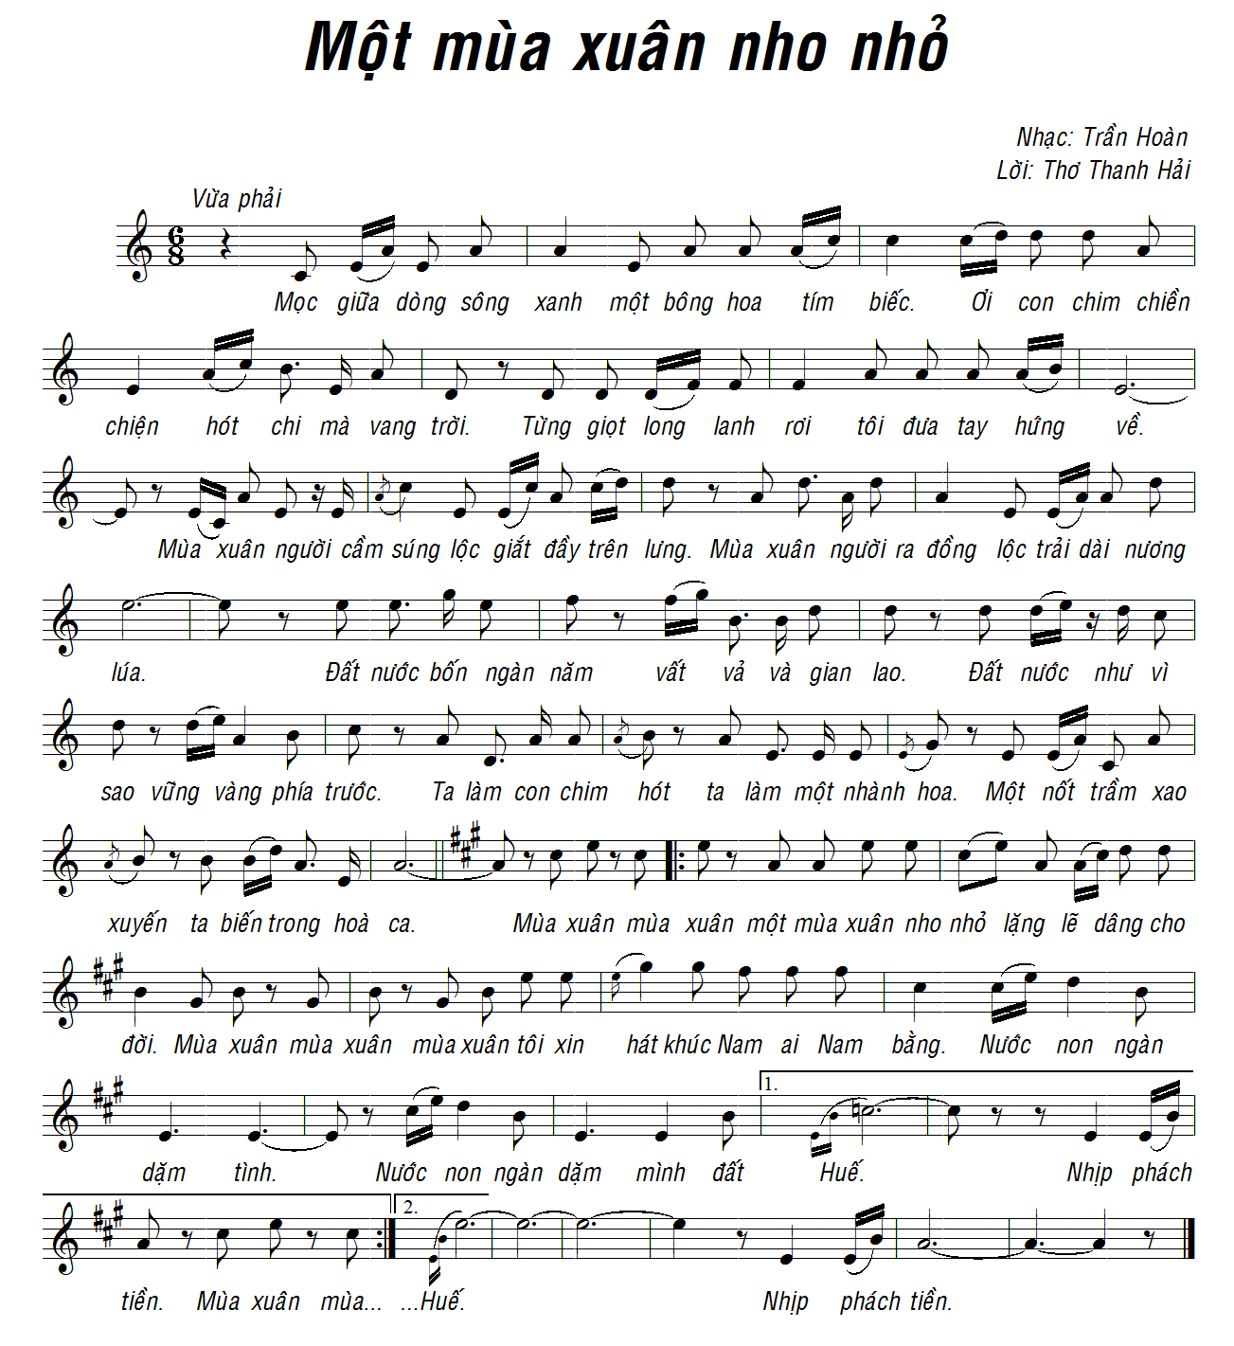
Bài hát:

Slide 16
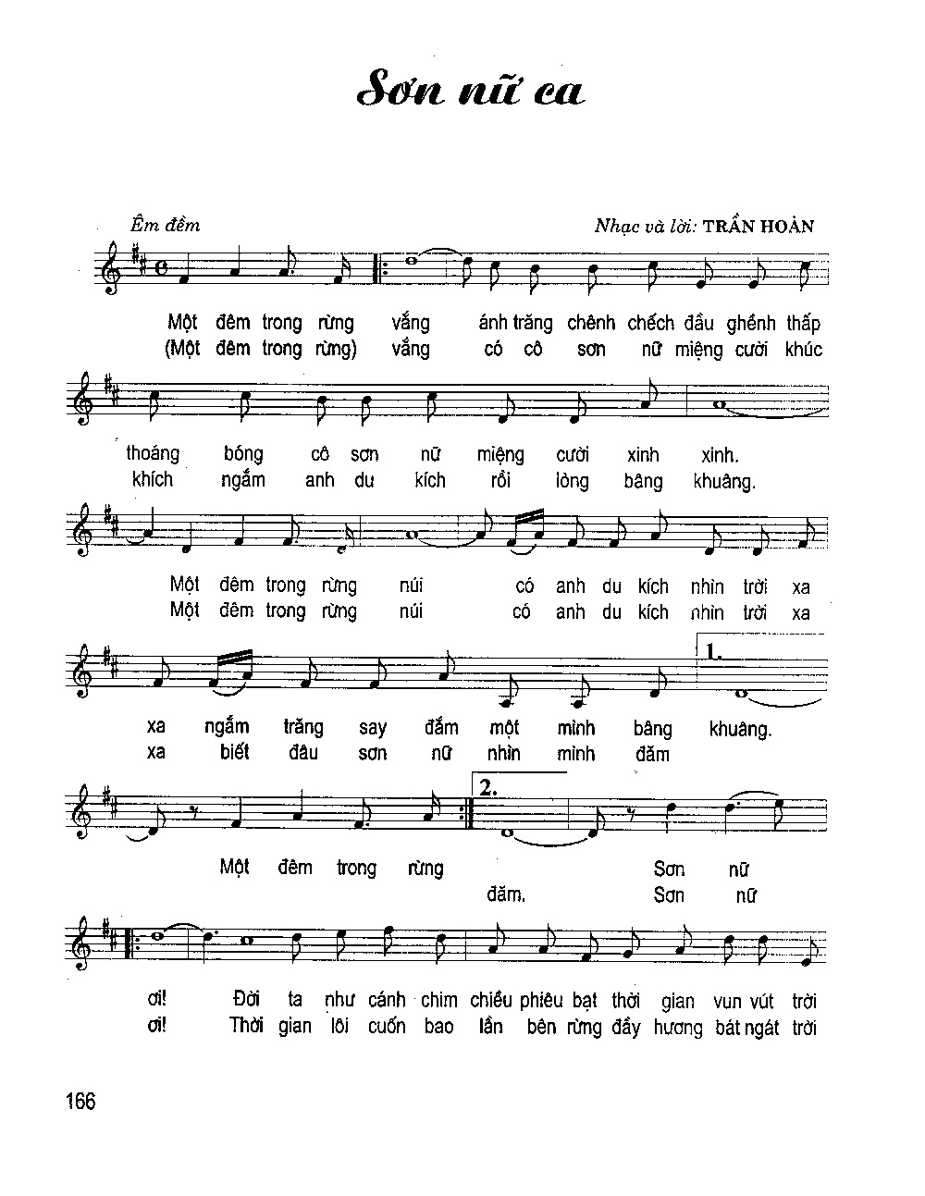

Slide 17
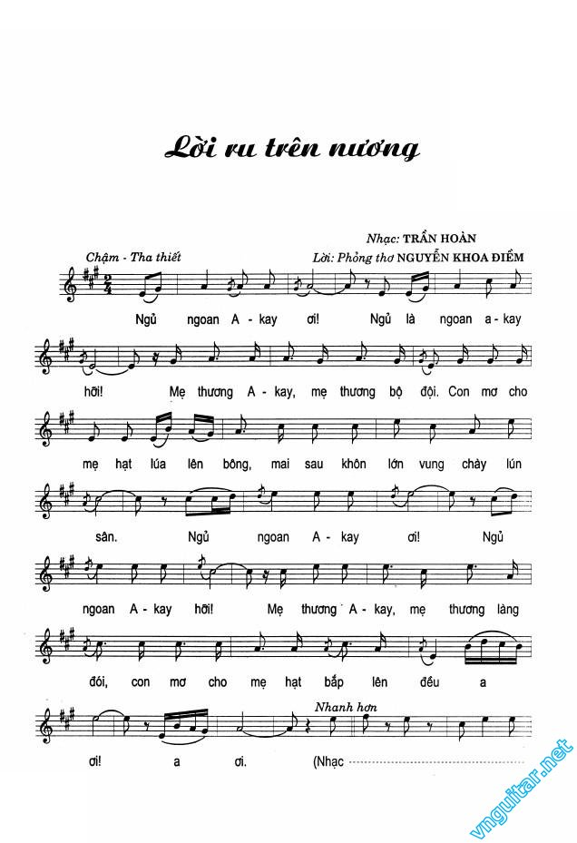

Slide 18

1. Nhạc sĩ Trần Hoàn tên khai sinh là Nguyễn Tăng Hích, còn có bút danh là Hồ Thuận An, sinh năm 1928- 2003 quê ở Hải Lăng, Quảng Trị.
- Thể loại: Nhạc tiền chiến, nhạc đỏ
- Ông được Nhà nước trao tặng giải thưởng Hồ Chí Minh về Văn học - Nghệ thuật
- Tác phẩm nổi tiếng: Lời Bác dặn trước lúc đi xa, Kể chuyện người cộng sản, Giữa Mạc Tư Khoa nghe câu hò ví dặm, Lời ru trên nương , Tình ca mùa xuân, Nắng tháng Ba, Một mùa xuân nho nhỏ ...

Slide 19
CỦNG CỐ
3. Nhạc sĩ Trần Hoàn sinh và mất vào năm nào?
a. 1929 – 2003
b. 1928 - 2004
c. 1928- 2003
1. Bài hát Mùa thu ngày khai trường viết ở giọng gì?
a. Đô trưởng tự nhiên
b. Đô thứ
c. Đô trưởng hoà thanh
a. Đô trưởng tự nhiên
c. 1928- 2003
4. Bài hát Một mùa xuân nho nhỏ được phổ thơ của nhà thơ nào?
a. Nhà thơ Minh Hả
b. Nhà thơ Thanh Hải
c. Nhà thơ Nguyễn Khoa Điềm
2. Bài hát: “ Một mùa xuân nho nhỏ” được sáng tác vào năm nào?
a. 1990
b. 1980
c. 2003
b. Nhà thơ Thanh Hải
b. 1980

Slide 20




DẶN DÒ
1. Vào trang lms xem lại bài , lên mạng nghe nhiều lần bài hát và tđn số 1
2. HS chọn 1 trong bài hát, tđn số 1 , ghi âm, hoặc hình gởi cô Kim Ngân
3. Chuẩn bị đọc trước nội dung bài học tiết 4 ( đọc sgk)

Slide 21

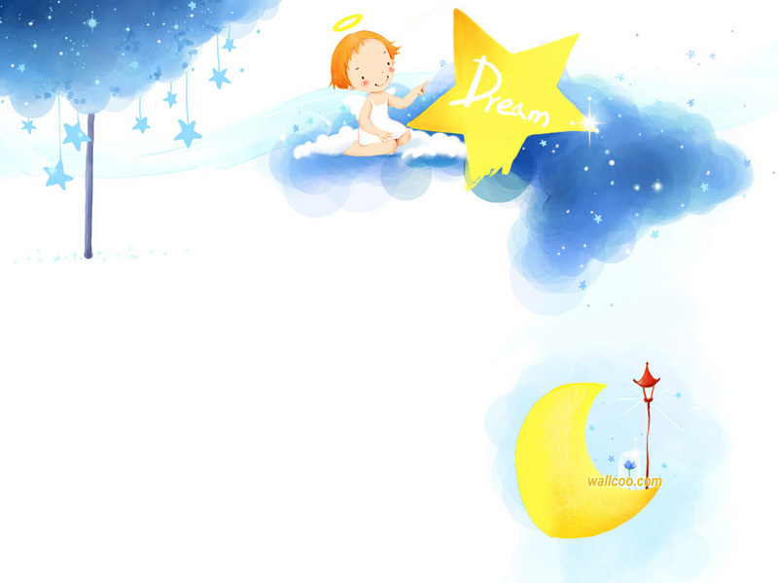


. Các em nhớ ôn bài nhiều lần để đạt hiệu quả cao.
Các em thu âm hoặc quay clip kết hợp động tác minh họa
gửi cho GVBM để nhận điểm cộng trong bài kiểm tra nhé.
Chúc các em học tốt!

